Slide 1
构式知识的形式化表示方案综述
北京大学中文系
王佳骏
2019年10月14日

Slide 2
博士论文选题：面向中文信息处理的现代汉语构式形式化表示方案研究
梳理国内外构式形式化表示与计算的研究脉络，以“拿来主义”的态度总结并评析具体技术手段背后的指导原则，提炼对中文信息处理有益的思想和方法。
在俞士汶（2003）和詹卫东（2000，2016）已有的现代汉语词汇、短语和构式表示方案的基础上，设计现代汉语构式知识的形式化表示框架，并优化词汇、短语和构式知识表示框架的结构，例如在短语结构库中引入类型层级，将词汇、短语和构式的句法语义信息用统一的框架进行表示等等。
通过内省和语料库调查相结合的手段获取现代汉语构式知识库中有代表性的构式条目的句法语义信息，用形式化手段对其进行详细刻画，扩大机读专家知识库的规模。
设计并开发语言知识管理与使用平台，使基于专家知识库的语言分析系统在对句子进行短语结构分析的同时，具备自动识别和处理语句中相应构式实例的能力（可以以现有构式知识库的配套标注例句集作为测试数据）。

Slide 3
“构式”分广义和狭义两种理解
语言研究中由语言学家所设计的一切“型”（即type，和“例”token相对）层面的知识都属于广义的构式，包括词库中的词条、短语结构规则、允准特殊搭配的规则等等。
狭义的构式专指习语，即无法通过传统的“词库+短语结构规则库”体系得出其整体和组成部分的句法语义信息（即句法语义特征存在“非组合性”）、内部成分的可扩展性较为受限、构成递归结构的能力较差、不一定具有明显的中心成分等。
“中心成分”一般指决定短语内部组成成分之间的配价和论元结构关系，同时决定该短语向外组合时所具备的句法和语义特征的成分。注意：在现代汉语中，短语的中心成分的句法范畴和短语本身的句法范畴不一定相同，例如“np -> !vp u<的>”（学语言学的都爱咬文嚼字。）
本次汇报中，在容易引起混淆且专指狭义理解的地方，用“习语”来代表狭义的构式。
Notes:
信息负载主成分

Slide 4
本次汇报，一些问题通过思考已经获得相对清晰的结果，一些问题的思考还不够深入，还没有得到令人满意的答案。
另外，一些表面上不同，在不同情景下提出的问题，其本质可能是相同的，需要打通这些问题，构建一般性的建模和求解思路，并将这一思路应用到我们所关心的具体问题的解决当中。
例如，从技术角度看，现有短语结构规则库中的全局规则和局部规则存在调用优先级的差别，在调用显式地定义了类型层级的语法体系中存在继承关系的较为一般和较为特殊的type时，也需要引入调用优先级的差别（包括能否进入调用队列以及调用队列中的先后顺序）来消除伪歧义和避免错误分析结果。
从人工智能角度看，两者都是在type库中搜寻允准给定token的type及确定type间的组合关系时，采用启发式规则缩小搜索空间，对搜索过程进行剪枝，企图用更小的时间和空间复杂度得到更准确的处理结果的过程。
请老师和各位同学多多批评指正，提出宝贵的意见和建议。

Slide 5
已有的可用于表示构式，同时面向语言资源建设与语言自动分析的形式语法理论
语言学背景的理论和方法
伯克利构式语法（Berkeley Construction Grammar）
中心语驱动短语结构语法（Head-driven Phrase Structure Grammar）
基于语符的构式语法（Sign-Based Construction Grammar）
构式解释语法（Construction-based Interpretation Grammar）
基于框架语义网的构式知识库（FrameNet Constructicon）
非语言学背景的理论和方法
流变构式语法（Fluid Construction Grammar）
具身构式语法（Embodied Construction Grammar）
动态构式语法（Dynamic Construction Grammar）
模板构式语法（Template Construction Grammar）
Notes:
因为面向中文信息处理有形式化的要求，所以本研究不直接参考非形式化的构式语法理论，如认知构式语法、激进构式语法等等。
基于特征合一的语法模型可能都具有处理构式的潜力，可进一步对词汇功能语法进行调研。
范畴语法、依存语法等词语法不具备表示词一级以上的语言单位的能力，除非在知识库中添加词一级以上的子树结构。

Slide 6
已有的面向语言资源建设与语言自动分析，可用于表示构式的语法理论与形式模型
FUG(functional unification grammar), PATR-II…
BCG(1988, 1997, 2002)
GPSG(Generalized
Phrase Structure Grammar)
LFG(Lexical
Functional Grammar)
CIG(1992)
HPSG(1987, 1994, 1999/2003)
SBCG(2007, 2008, 2012)
“西海岸语言学”（West Coast Linguistics）：以美国西海岸加州大学伯克利分校（BCG、SBCG）和斯坦福大学（FUG、PATR-II、GPSG、HPSG、LFG、SBCG）1980年代以来的研究成果为代表。
特点：基于特征结构和合一约束（constraint-based）、不假设深层结构（surfaced oriented）、不假设语迹、移位等基于转换的操作（non-transformational）、重视语言知识库的建设和语言学知识驱动的自然语言处理系统的实现。
最小递归语义（Minimal Recursion Semantics, MRS）这一语义表示和计算方案在基于合一约束的BCG、HPSG和SBCG中都得到了应用，值得关注。

Slide 7
已有的面向语言资源建设与语言自动分析，可用于表示构式的语法理论与形式模型
FUG(functional unification grammar), PATR-II…
BCG
CIG
GPSG(Generalized
Phrase Structure Grammar)
LFG(Lexical
Functional Grammar)
HPSG
SBCG
“西海岸语言学”（West Coast Linguistics）：以美国西海岸加州大学伯克利分校（BCG、SBCG）和斯坦福大学（FUG、PATR-II、GPSG、HPSG、LFG、SBCG）1980年代以来的研究成果为代表。
特点：基于特征结构和合一约束（constraint-based）、不假设深层结构（surfaced oriented）、不假设语迹、移位等基于转换的操作（non-transformational）、重视语言知识库的建设和语言学知识驱动的自然语言处理系统的实现。
最小递归语义（Minimal Recursion Semantics, MRS）这一语义表示和计算方案在基于合一约束的BCG、HPSG和SBCG中都得到了应用，值得关注。

Slide 8
伯克利构式语法
Berkeley Construction Grammar, BCG
核心思想：
用一套统一的框架记录可以覆盖语言整体（the entirety of each language）的语法，涵盖从最特殊的语言现象到最一般的语言现象（from the most idiomatic to the most general）；
框架必须是显式（ explicit ）的和形式化（formal）的；
框架在追求经济性（economically，用尽量少的规则描述尽量多的现象，框架中尽量不包含重复的信息）的同时，不牺牲对现象的覆盖面（without loss of generalization）。经济性由规则之间的继承关系实现。
使用基于合一（unification-based）的语言知识表示与计算机制。
BCG主要基于个案研究（例如“let alone”“what’s X doing Y”等）来思考形式化框架应该具有的特性，没有做到完全严格的形式化，没有真正发展成为对语言知识进行全面记录的成熟的形式化框架，也没有出现相应的机读知识库。
BCG借鉴了HPSG语言知识组织和表示的思想，后期与其融合发展出SBCG。
代表文献：
Fillmore C J , O"Connor K M C . Regularity and Idiomaticity in Grammatical Constructions: The Case of Let Alone[J]. Language, 1988, 64(3):501-538.
Paul Kay, Charles J. Fillmore. Grammatical Constructions and Linguistic Generalizations: The What’s X Doing Y? Construction[J]. Language, 1999, 75(1):1-33.
Paul Kay. An Informal Sketch of a Formal Architecture for Construction Grammar[J]. Grammars, 2002, 5(1):1-19.

Slide 9
What’s X Doing Y?（WXDY）构式分析
例子：
Waiter, what‘s this fly doing in my soup?
What is this scratch doing on the table?
What do you think your name is doing in my book?
I wonder what the salesman will say this house is doing without a kitchen.
I don't suppose the police had anything to say about what their so-called detective thought the footprints were doing under the bedroom window.
What is it doing raining?
"What's a nice girl like you doing in a place like this?"
What am I doing reading this paper?
确认WXDY为构式的原因之一：该表达式有字面意义以外的语义解读：
例1中顾客并不是要求服务员解释“苍蝇在汤里做什么”，而是向服务员表示自己认为“苍蝇在汤里”这一事件是令人惊讶、令人迷惑、不合适和不协调（surprising, puzzling, inappropriate and incongruous）的，相当于表达“How come there is a fly in my soup?”。
许多WXDY的实例无法进行字面意义上的解读（例2-5）：无生命的事物不能做“doing”的施事。

Slide 10
What’s X Doing Y?（WXDY）构式分析
确认WXDY为构式的原因之二：该表达式对组成成分的形态句法有要求：
WXDY必须含有do
What was she doing under the bed?（同时具有疑问和表示不协调的解读）
What activity was she engaged in under the bed?（缺少表示不协调的解读）
WXDY中的do必须是现在分词形式doing
What is it doing raining?
*What does it do raining?
What's a nice girl like you doing in a place like this?
What does a nice girl like you do in a place like this?（缺少表示不协调的解读）
WXDY中的doing必须作be的补足语（complement，comp）
What was he still doing in the tool shed?
What did he keep doing in the tool shed?（doing作keep的comp时缺少表示不协调的解读）

Slide 11
What’s X Doing Y?（WXDY）构式分析
确认WXDY为构式的原因之二：该表达式对组成成分的形态句法有要求：
WXDY中的doing不作进行体（progressive aspect）解读
What's that scratch doing on the table?
*That scratch is being on the table.
*The table is having a scratch on it.
WXDY中的what后不能跟else（因为what在WXDY中不贡献语义，不指代疑问对象）
What are you doing eating cold pizza?
*What else are you doing eating cold pizza?
WXDY中的be和do不接受否定
What are my brushes doing not soaking in water?
*What aren't my brushes doing soaking in water?
*What are my brushes not doing soaking in water?

Slide 12
BCG语言知识表示框架
在BCG中，所有语言知识都是由被称作“构式”（construction）的模板表示的。构式分为较为一般的和较为特殊的，较为特殊的构式从较为一般的构式处继承自身与其他构式所共有的信息，借此降低构式体系的信息冗余。
构式既能表示一般性的短语结构规则，也能表示特殊的习语结构规则，而且具备合适的机制，使一般性的规则和特殊性的规则可以相互配合，以允准特定的语言实例。
BCG设计了三种带中心语的一般性构式结构（明显受X杆理论影响）：
中心语-补足语构式（head-complement，HC）：一个中心语后接一个或多个补足语构成；
XH（X-head）构式：一个中心语前接一个标句词（specifier）或填充词（filler）；
修饰性构式（modification construction）：一个中心语前接或后接多个修饰语。
对WXDY实例进行允准的构式主要继承自HC与XH构式。

Slide 13
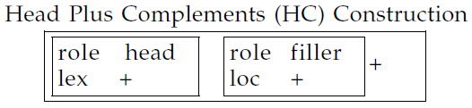
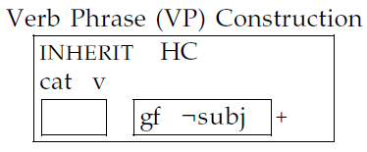
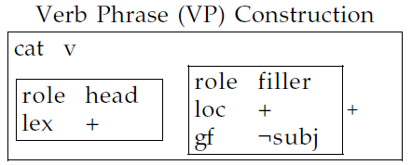
BCG语言知识表示框架：继承
继承
Notes:
Loc –主要用于描述长距离依存中填充成分的特征。

Slide 14
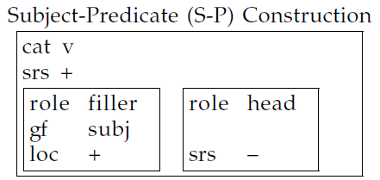
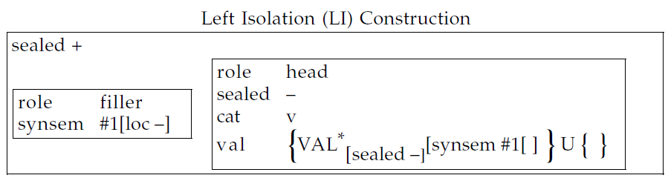
BCG语言知识表示框架：继承
XH Construction
继承
role head
继承
srs：subject requirement satisfied
sealed：island constraint
Notes:
*代表向配价成分内部进行逐层深入的层数没有限制。

Slide 15
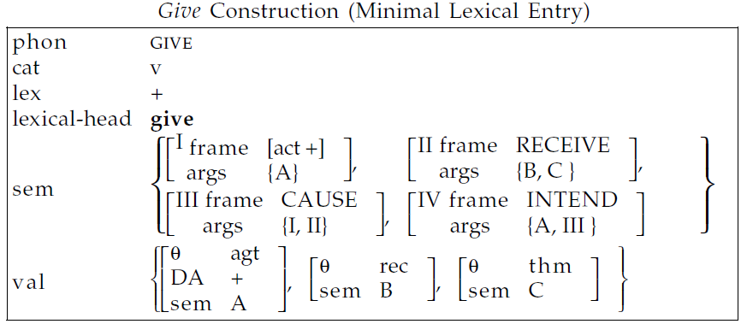
BCG语言知识表示框架：语义
BCG采用与最小递归语义（Minimal Recursion Semantics，MRS）类似的语义表示方法：每一个语义框架自带index（下图中I到IV），可以作为其他语义框架的论元。
下图是词条“give”的句法语义信息。
MRS对give的语义表示仅包含BCG中配价（val）部分的信息。BCG另设sem特征，在其中对give的语义进行了进一步拆分，希望通过组合原子化的frame来表示词义，其思想与义素分析法是一致的。

Slide 16
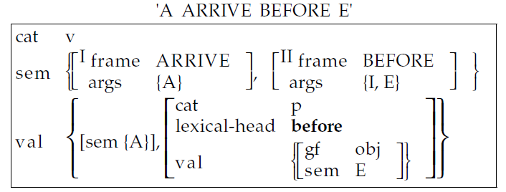
BCG语言知识表示框架：语义
下图是短语“arrive before”的句法语义信息。
before在这里被处理为修饰语，arrive的语义框架被视作before的语义框架中的论元。这和副词在形式语义中被处理为比动词更高阶的谓词，将其所修饰的动词作为自身论元的做法是一致的。

Slide 17
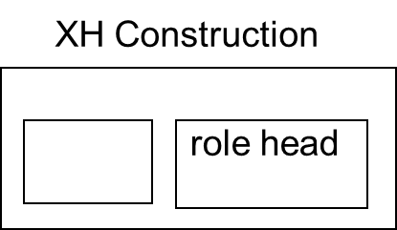
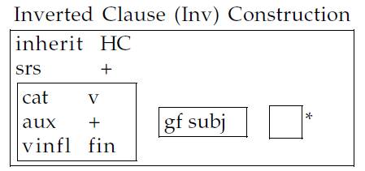
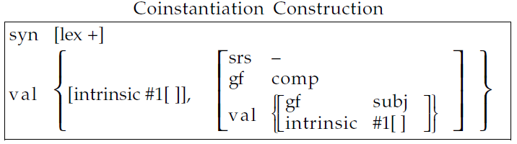
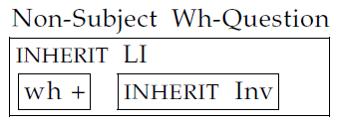
允准WXDY实例所需要的构式及构式间的继承关系
继承
继承
继承
继承
继承
Coinstantiation Construction不是用于允准短语的，而是用于在某个中心语的第一个配价成分和该中心语的补足语的主语配价成分之间建立联系，起到提升（raising）的效果。

Slide 18
允准WXDY实例中的各个组成部分所用到的构式
what | be X doing Y: non-subject wh-question construction
be | X | doing Y: inverted clause construction doing | Y: verb phrase construction

Slide 19
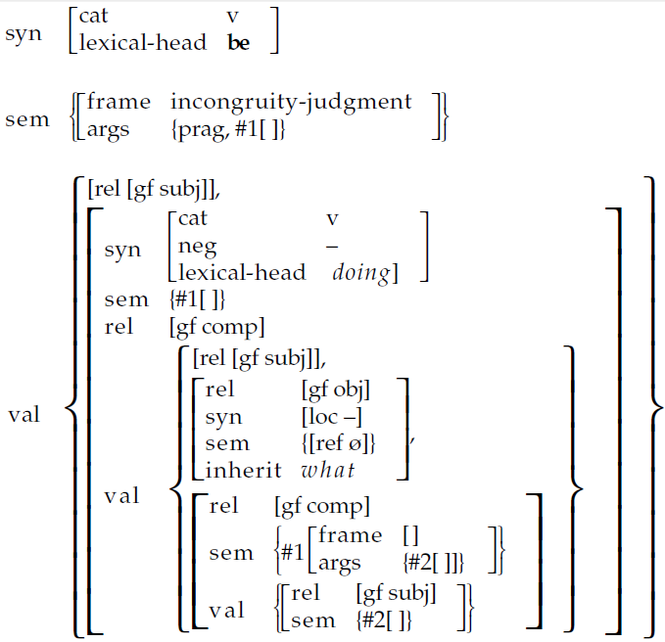
WXDY构式所具备的信息

Slide 20
be是整个构式的中心词
（构式也是可以有中心词的）
整个构式语义表示为“语用上判定#1[ ]的语义不协调”
X
be
doing
what
Y

Slide 21
Inverted clause construction首先将be的主语赋给X。
接着调用两次coinstantiation
construction，将be的主语和be的补足语(doing)的主语联系起来，再将be的补足语(doing)的主语和be的补足语的补足语(Y)的主语联系起来，由此在X和Y间建立起语法关系，使得X的语义框架可以作为Y的语义框架的论元。
be的主语
be的补足语doing
的主语
be的补足语doing
的补足语Y的主语

Slide 22
doing是作为be的补足语的VP construction的中心词，通过co-index机制#1[ ]将Y的语义、自身语义和整个构式的语义联系起来。
what担任VP construction的中心词doing的宾语，不贡献任何语义，作非指称用法（ref ∅，所以不能后接else），且具备非局部（loc -）属性。通过left isolation construction与实际出现在non-subject wh-question construction的wh filler位置（位于be左侧）的what联系起来。
Notes:
大家可能会奇怪，为什么要假设what作为doing的宾语，然后再通过一个LI构式和实际出现在句子疑问词位置的what相联系？
这主要是为了在构式中规定这里的what的非指称用法，并通过LI 构式使得wh-filler位置的what获得这种非指称用法。
这个用法必须写在WXDY构式条目中的某个位置上，还要保证能在已有的其他构式的作用下和实际出现的what相联系。
我们也可以在WXDY构式条目中将what处理为与doing并列的be的补足语，这种情况LI construction也能处理，相当于填充词和空位之间只隔了一层（以前是两层）。

Slide 23
经过一系列一般性构式和WXDY构式的允准，我们就得到了“What is X doing Y”的语义：
incongruity-judgement(prag, Y(X))=True
原文可改写为：“The event that X am/is/are Y is incongruous”.
Waiter, what‘s this fly doing in my soup?
What is this scratch doing on the table?
What do you think your name is doing in my book?
I wonder what the salesman will say this house is doing without a kitchen.
I don't suppose the police had anything to say about what their so-called detective thought the footprints were doing under the bedroom window.
What is it doing raining?
"What's a nice girl like you doing in a place like this?"
What am I doing reading this paper?

Slide 24
BCG的体系带来的启示
BCG对某一个习语实例的允准是由允准一般的短语结构的构式和允准习语的构式共同作用完成的。我们所设计的构式规则表示法应当与已有的短语结构规则表示法无缝对接，在对包含构式的句子进行自动句法分析中共同发挥作用。
用类似MRS的方法进行语义表示和计算的难点，在于如何在句法树上选择对应的结点与谓词或习语所具有的各个语义论元进行对应，这可以视作句法语义接口问题。博士论文阶段的工作优先刻画构式的句法特征，如果时间精力允许，再继续探索特定谓词或习语的语义论元和其所参与允准的句法树上的句法成分之间的对应关系。

Slide 25
BCG的体系带来的启示：关于继承
BCG中的构式规则通过继承关系相互联系，以此体现规则之间的上下位关系。较为特殊的构式从较为一般的构式处继承信息，同时添加自身所特有的其他信息。下位构式所具有的信息完全包含它所继承的上位构式所具有的信息。
当调用较为一般的规则（例如BCG中的XH构式）来允准语言实例时，由于一般性程度较高的规则对实例的约束较少，将会带来将不合语法的实例误判为符合语法的实例的风险。此外，在某个分析阶段分别调用存在继承关系的多个规则来构建多条分析路径，也会造成伪歧义的泛滥。所以，按照继承关系将规则组织起来后，需要对继承层级中的各个规则能否参与语言实例的允准，以及参与允准时父规则和子规则的调用优先级进行规定。
Notes:
在已知待分析句子为合法的句子时，在分析过程中又调用子规则又调用父规则，会导致伪歧义泛滥。不过这可以通过设定调用规则的优先级来解决，规定：优先采用子规则处理语言单位。若子规则可以处理，且处理结果在后续步骤中参与构造出了整个待分析单位的合法树结构，则不再调用父规则进行处理；若子规则无法处理，或其处理结果无法在后续步骤中构造出整个待分析单位的合法树结构，再采用父规则来处理。

Slide 26
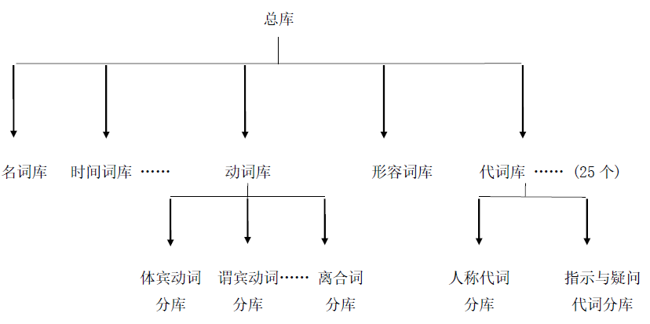
目前，词汇知识库、短语结构规则库和构式知识库都以特定形式具备基于继承的知识组织机制。
词库中参与允准语言实例的词项是处于继承层级树叶子结点的项目，因为只有处于叶子结点的项目才具有自身所包含的所有句法语义信息，也就是在参与组合成更大的语言单位时所要满足的约束条件。
当需要允准的对象为语言模式时，参与允准的是继承层级树非终端节点的词类。和具体的词汇项相比，词类仅包含该类词所共有的特征和相应取值，所受约束较少。

Slide 27
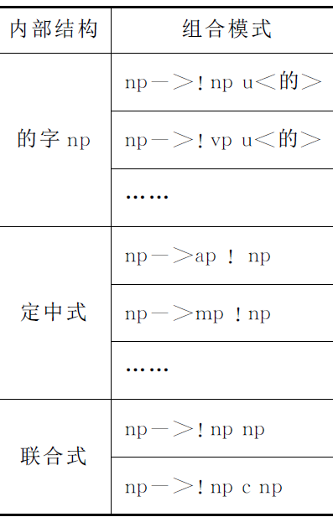
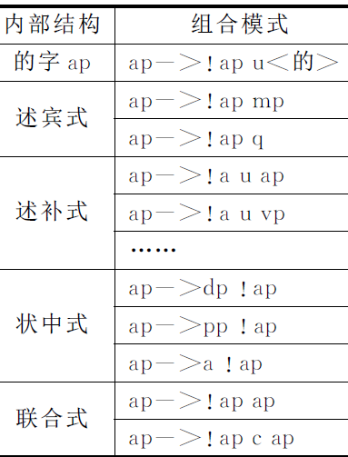
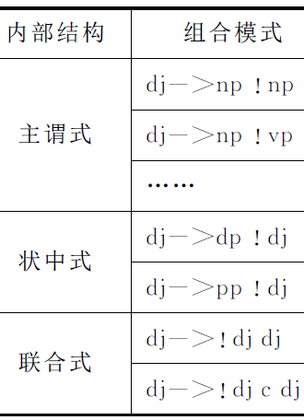
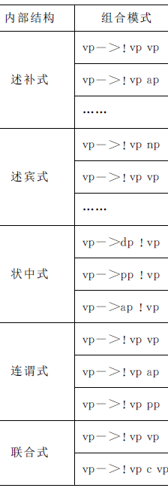
np规则 ap规则 dj规则 vp规则
短语结构规则库虽然没有显式地规定规则间的继承关系，却通过CFG左边的非终结符种类、规则的内部结构和CFG右侧的非终结符种类及个数依次对规则进行了分类，而继承的本质也就是分类：先将大类按某一原则划分为次类，然后对各个次类运用相同或不同的原则划分为次次类，再划分出次次次类……以此类推。次类继承分出它的大类所具有的所有性质。
可以认为，只要在一个已有的CFG规则后添加一个对其所包含的结点或结点之间关系进行限制的合一约束，那么添加合一约束之后的规则就是未添加合一约束的规则的下位规则。上图中“组合模式”一栏中的每一条具体规则，还可以通过附带约束的不同分出更加下位的规则。

Slide 28
目前的词库、短语结构库和构式库在分别允准语言实例和语言模式时对调用各自类型层级中的终端项目和非终端项目的规定
 |  | 词库 | 短语结构库 | 构式库
允准语言实例 | 类型层级中的终端项目 | 使用 | 使用 | 使用
 | 类型层级中的非终端项目 | 不使用 | 短语结构库目前不包含显式的非终端项目 | 使用
允准语言模式 | 类型层级中的终端项目 | 在待分析模式包含词项时可使用对应词项 | 可使用不包含待分析模式中不包含的词项的规则 | 可使用不包含待分析模式中不包含的词项的规则
 | 类型层级中的非终端项目 | 使用 | 短语结构库目前不包含显式的非终端项目 | 可使用不包含待分析模式中不包含的词项的规则
构式库的继承层级显式地包含非终端项目，短语结构库中也可考虑显式地引入继承层级和非终端项目。这样可以：
更好地体现规则之间的联系；
更好地在规则库中统一控制同类规则的行为并降低规则库信息冗余；
使部分非终端规则参与到对语言模式和语言实例的允准中成为可能（需要处理好父规则和子规则的调用优先级）。

Slide 29
中心语驱动短语结构语法
Head-driven Phrase Structure Grammar, HPSG
HPSG对具有一定扩展性和不具有扩展性的习语分别采取不同的处理策略。
英语中具有一定扩展性的习语可以通过主动/被动句型转换改变词序，且其中的常项可以受附接语（adjunct）修饰，例如“keep tabs on”（监视）：
FBI keeps tabs on Sandy.
FBI keeps close tabs on Sandy. （加附接语）
Close tabs are kept on Sandy by FBI. （被动）
Close tabs are kept on Sandy. （省略施事）
不具有扩展性的习语，除了其中的动词进行屈折变化，不能再调整语序，其中的常项也不能再受任何附接语修饰，否则会失去习语特有的意义，例如“kick the bucket”（死亡）：
Old John kicks the bucket.
Old John kicks the water bucket. （意义改变）
The bucket is kicked by Old John. （意义改变）

Slide 30
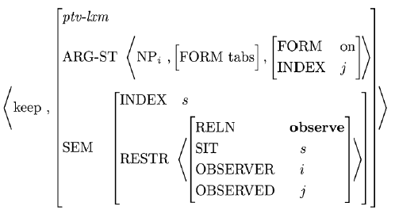
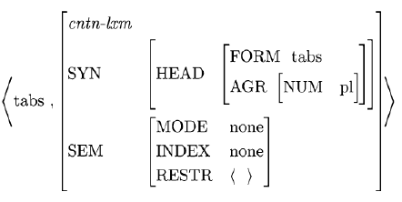
中心语驱动短语结构语法
Head-driven Phrase Structure Grammar, HPSG
对于具有一定扩展性的习语，HPSG采取的策略是将整个习语对常项的需求作为中心词的句法配价信息写在中心词词条中，并将整个习语的语义信息写入中心词语义特征之中。另外，在词库中加入专门用于表示习语中非中心词的常项的词条。由于语义表示任务由中心词承担，非中心词的语义特征设置为空，表示其仅做句法填充词使用。
“keep tabs on”中 “keep”和“tabs”的词条如下图所示（该习语中“on”的句法行为与其普通用法相同，所以直接使用词库中已有的词条即可，不用专门设立新词条）：
Notes:
注意FORM不是词形，而是词类。不同的pos下的FORM有不同的取值范围。

Slide 31
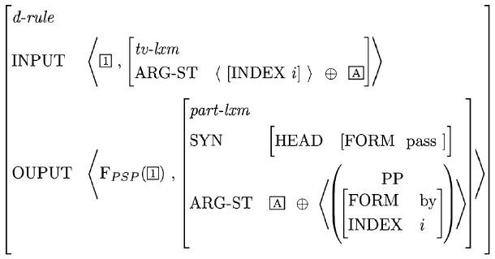
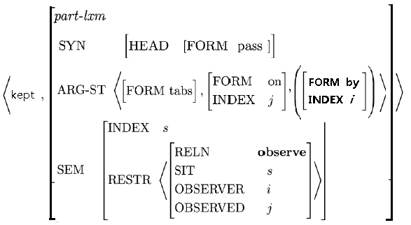
中心语驱动短语结构语法
Head-driven Phrase Structure Grammar, HPSG
“keep”词条可以通过被动规则改变自身的类型（从preposition transitive verb(ptv)到participate(part)）以及对配价成分的要求，从允准主动句变为允准被动句：

Slide 32
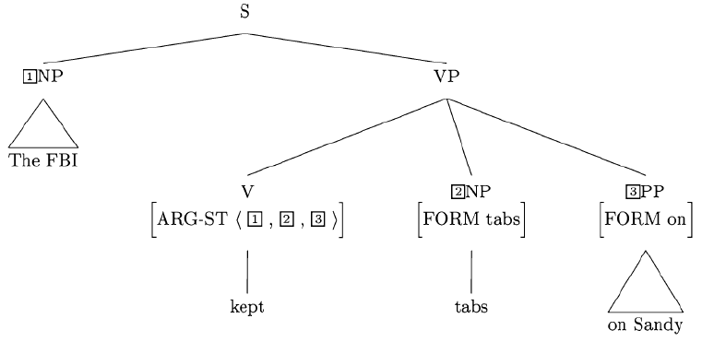
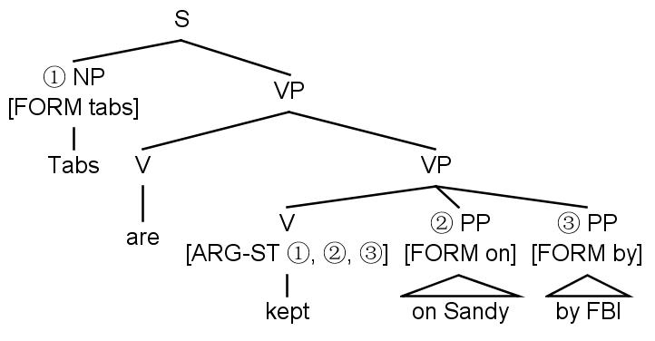
中心语驱动短语结构语法
Head-driven Phrase Structure Grammar, HPSG

Slide 33
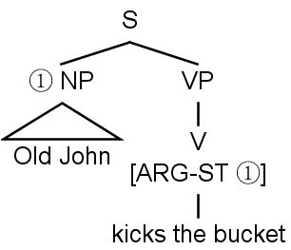
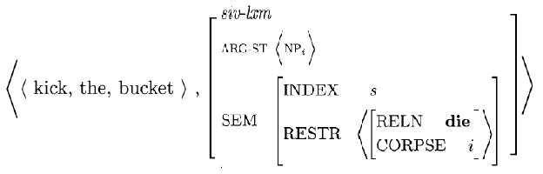
中心语驱动短语结构语法
Head-driven Phrase Structure Grammar, HPSG
与之相对，“kick the bucket”则作为一个完整的词条存在词库之中，保证常项间无法插入任何附接语。该词条类型为strict intransitive verb(siv)，确保后边不跟随任何补足语。

Slide 34
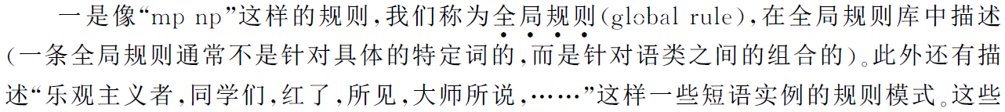
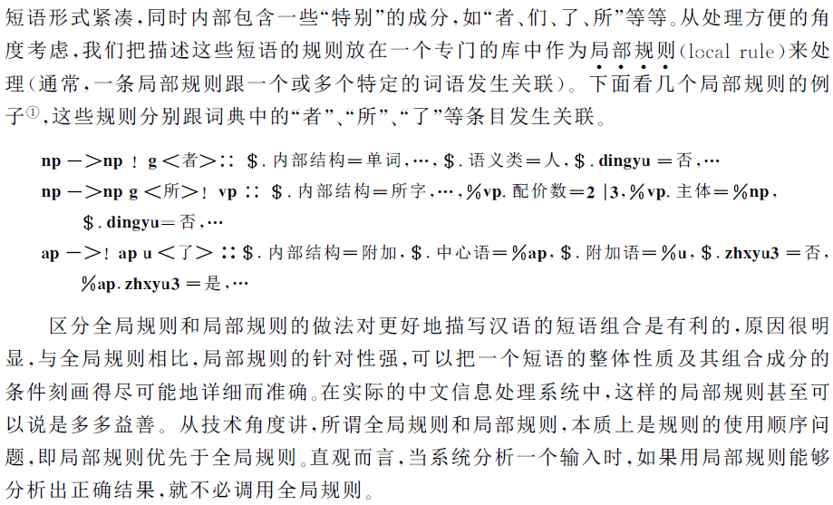
HPSG对习语的处理策略带给我们的启示
HPSG对习语的处理策略带给我们的启示，是用已有的短语结构语法体系表示习语。这在詹卫东（2000）和现有的短语结构规则库中已经有所涉及，实际上就是转写符号右侧带有终端符的短语结构规则：

Slide 35
HPSG对习语的处理策略带给我们的启示
现代汉语短语结构规则库中的例子：
pp->!pp<<连>> vp<<带>> :: $.内部结构=联合,%pp.内部结构=介宾,
%vp.内部结构=述宾 /* 连胳膊带腿 */
dp->!d<真> q<个> :: $.内部结构=单词 /* 真个是水泄不通 */
vp -> !v<呈现> v<出> ::$.内部结构=粘合述补,$.述语=%v,$.补语=%%v, $.beidingxiu=NO,$.zuodingyu=NO,$.dehou=NO,$.zuozhuyu=NO
vp -> !v<找> v<到|出|出来> ::$.内部结构=粘合述补,$.述语=%v,$.补语=%%v
zj -> t<早上|晚上|中午|下午> a<好> w<"!"|"！"|"."|"。"|","|"，">
zj -> v<请> d<不> v<要> a<客气> w<"."|"。"|"!"|"！">
zj -> d<随时> p<为> r<您|你|你们> v<效劳> w<"."|"。"|"!"|"！">

Slide 36
HPSG对习语的处理策略带给我们的启示
问题：如果现有的基于“词库-短语结构规则库”的体系具备表示习语知识的能力（HPSG主要通过词库，詹卫东（2000）主要通过短语结构规则中带终端符的局部规则）那么是否还有专门为习语设计知识表示框架的必要？
需要明确：什么样的习语知识是现有的形式化表示手段和句法语义分析算法无法表示和使用的。
Notes:
上下位和同义反义，构式变体等知识似乎都可以在现有体系下通过引入新的特征来表示。

Slide 37
基于语符的构式语法
Sign-Based Construction Grammar, SBCG
HPSG的语言模型包含以下组成部分：类型层级、词库和与之相应的词汇规则（用于描述屈折和派生等形态变化和伴随形态变化产生的句法语义特征变化，包括对配价成分的要求、配价成分和语义论元的对应方式等）、句法规则（STFI 2003中仅包括6条抽象度较高的句法规则，限制语言成分之间搭配的任务主要由词库承担）和合一原则（STFI 2003中共5条合一原则，用于表示语言成分组合过程中短语结构的父节点和子节点的特征结构之间的对应关系）。
HPSG的类型层级负责描述词库中的词类、词汇规则和短语类型所携带的描述自身特性、为合一运算服务的特征结构，以及各种特征的取值范围。句法规则与合一原则独立于类型层级之外描述。此外，HPSG中的类型层级是单继承结构，每一个子类型有且仅有一个父类型与之相连。
HPSG词库中的每个词条是一个二元组，包括词条的形式和表示词条句法语义信息的特征结构，词条形式也没有进入特征结构之中。

Slide 38
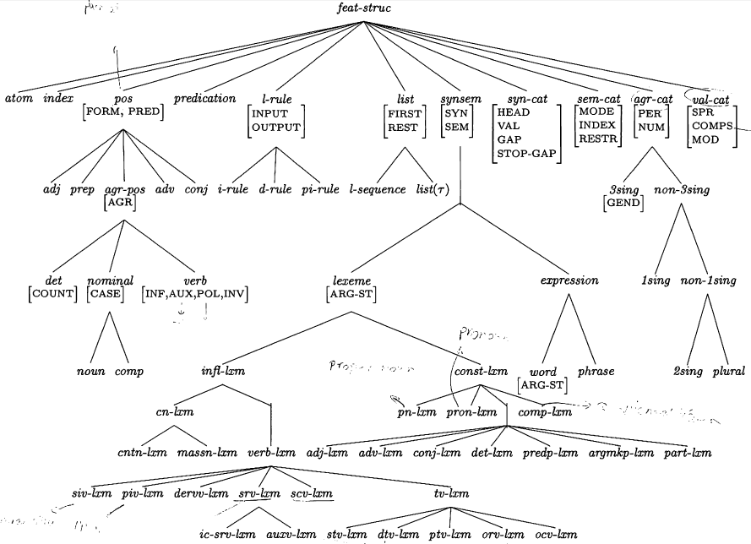
HPSG的类型层级负责描述词库中的词类、词汇规则和短语类型所携带的描述自身特性、为合一运算服务的特征结构，以及各种特征的取值范围。

Slide 39
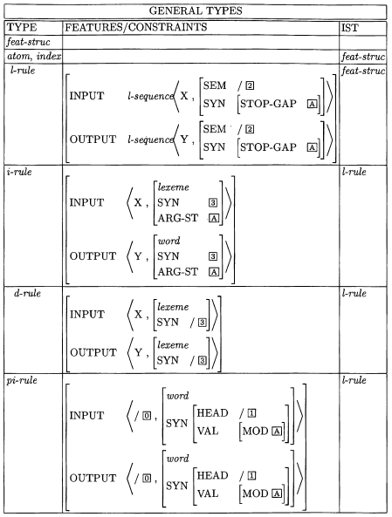
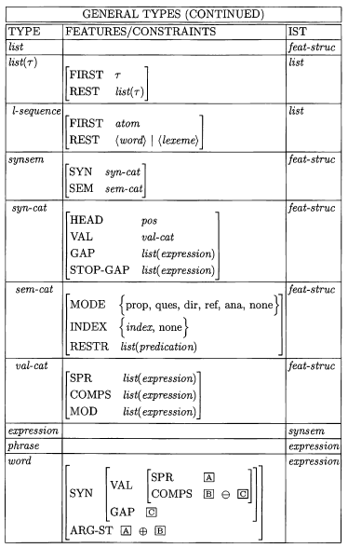
具体的词汇规则所继承的类型 中心成分、句法配价、语义信息和论元结构的类型

Slide 40
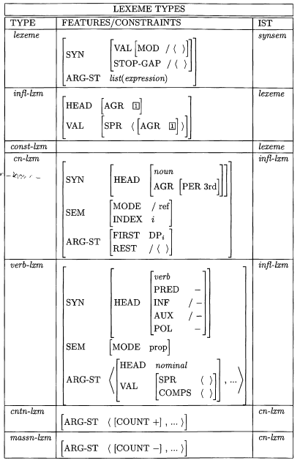
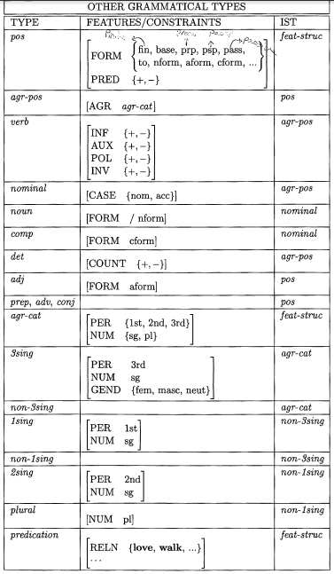
具体的词条所继承的类型（未完）
HPSG用到的其他特征结构

Slide 41
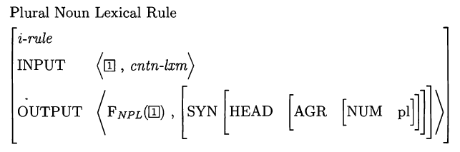
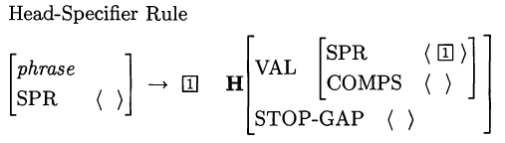
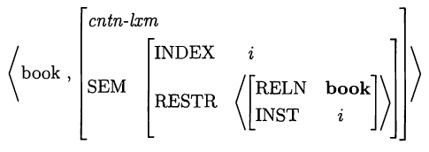
词汇规则例子：名词复数规则
句法规则例子：中心语-指示语规则
（不在类型层级中）
词条例子：可数名词 book
（虽然继承了类型层级中
定义的类型，但是词条
本身是个二元组，不在
类型层级中）
具有中心语的短语的HEAD与中心语的HEAD值一致。HEAD中包括性、数、格、是否是助动词、是否是定式动词等信息。
合一原则例子：中心语特征原则
（不在类型层级中）

Slide 42
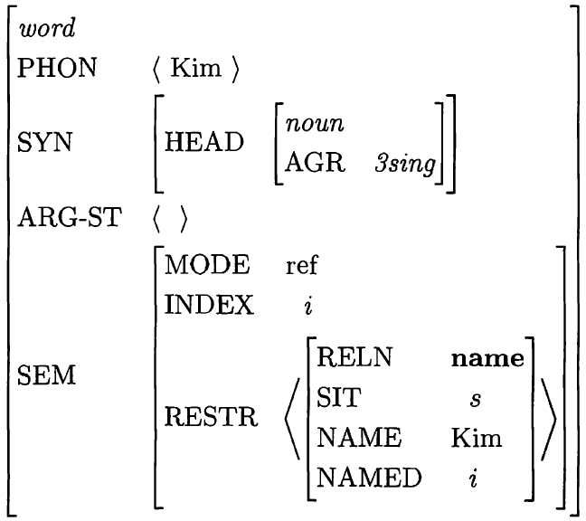
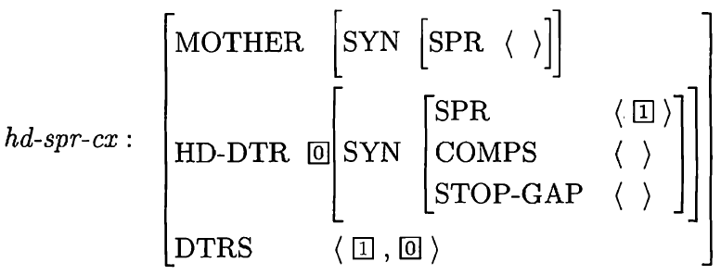
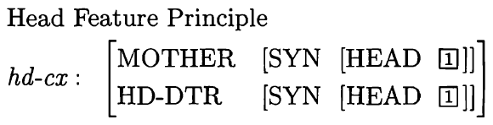
基于语符的构式语法
Sign-Based Construction Grammar, SBCG
SBCG是在HPSG的基础上，借鉴索绪尔提出的“符号”概念发展而成的，主要在HPSG的基础上做了两点调整：
将所有语言知识都用特征结构表示：通过引入新的特征MOTHER, DTRS和HD-DTR将句法规则、合一原则表示为类型层级中的特定类型，并将原词库词条二元组中的词条形式赋予特征PHON，移进特征结构之中。
这样，所有的语言知识，不管是基于规则的“条件→动作”型知识（HPSG中表示句法规则的CFG和表示合一原则的算法步骤）还是基于范畴的“属性：值”（HPSG中已经存放在类型层级之中的信息）知识，都由统一的模式（即类型层级和由类型层级所允准的，带有一定特征结构的具体类型）表示，由此贯彻“一切皆语符”的语言学理念。

Slide 43
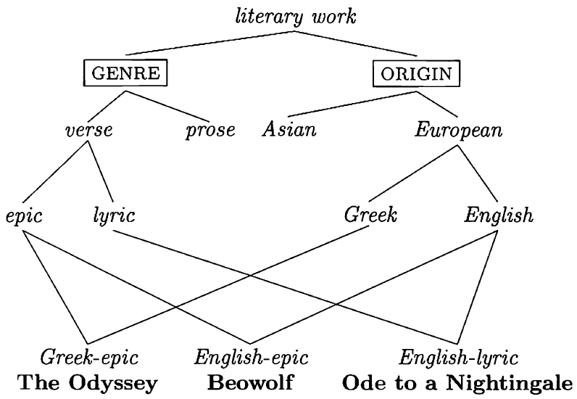
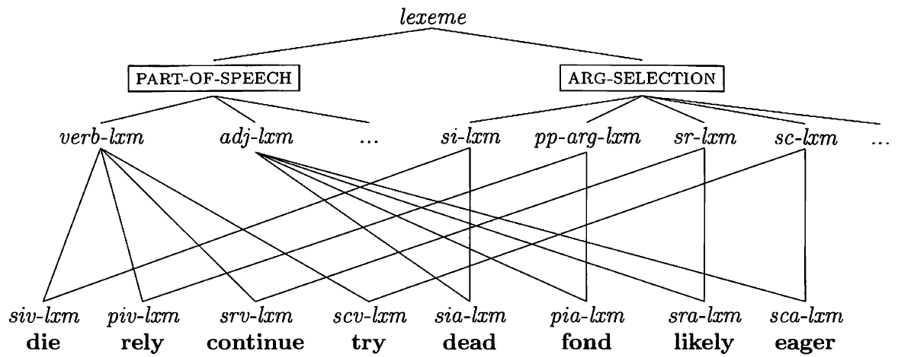
基于语符的构式语法
Sign-Based Construction Grammar, SBCG
在类型层级中将相互独立的特征单独设类，允许类型之间的多继承关系，即允许一个子类从多个父类处继承信息，由此减少类型层级中类型的数目，使类型更加精炼。类型层级也由仅允许单个父节点的树结构变为允许多个父节点的图结构。

Slide 44
SBCG的设计理念和知识组织体系对现代汉语句法语义知识库设计的启发
在引入类型层级的同时，是否要引入多继承机制？这一做法确实可以精简非终端类型的数目，但是不清楚给知识管理带来的究竟会是方便还是麻烦。
是否要用特征结构表示一切？将CFG表示的规则全盘用特征结构表示，虽然信息量没有变化，但是表示语言知识的形式更加一致，更适合组织为类型层级，更方便用统一的框架表示从语言实例中抽象出的type与type之间的关系，也更适合在语言自动分析中使用专门用于处理特征结构的算法进行处理。只是目前还不清楚实践中会遇到什么样的问题和挑战。
这些疑问需要在毕业论文第二部分进行过程中进行澄清，以确定如何“批判地继承”SBCG的设计理念。

Slide 45
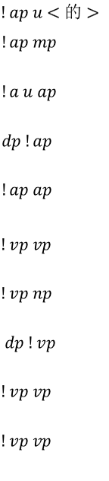
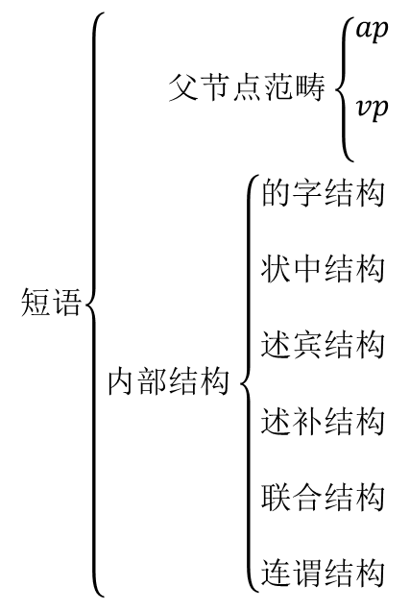
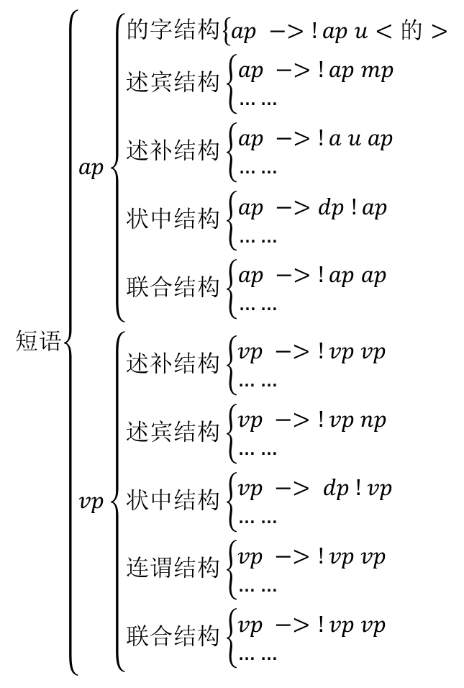
引入多继承机制前后的知识形态：
短语$\left\{\begin{aligned}&ap\left\{\begin{aligned}&的字结构\left\{\begin{aligned}&ap −>!ap u<的>\end{aligned}\right. \\ &述宾结构\left\{\begin{aligned}&ap −>!ap mp \\ &……\end{aligned}\right. \\ &述补结构\left\{\begin{aligned}&ap −>!a u ap \\ &……\end{aligned}\right. \\ &状中结构\left\{\begin{aligned}&ap −>dp !ap \\ &……\end{aligned}\right. \\ &联合结构\left\{\begin{aligned}&ap −>!ap ap \\ &……\end{aligned}\right.\end{aligned}\right. \\ &vp\left\{\begin{aligned}&述补结构\left\{\begin{aligned}&vp −>!vp vp \\ &……\end{aligned}\right. \\ &述宾结构\left\{\begin{aligned}&vp −>!vp np \\ &……\end{aligned}\right. \\ &状中结构\left\{\begin{aligned}&vp −> dp !vp \\ &……\end{aligned}\right. \\ &连谓结构\left\{\begin{aligned}&vp −>!vp vp \\ &……\end{aligned}\right. \\ &联合结构\left\{\begin{aligned}&vp −>!vp vp \\ &……\end{aligned}\right.\end{aligned}\right.\end{aligned}\right.$
短语$\left\{\begin{aligned}& 父节点范畴\left\{\begin{aligned}&ap \\ \\ &vp \\ \end{aligned}\right. \\ &内部结构\left\{\begin{aligned}&的字结构 \\ \\ &状中结构 \\ \\ &述宾结构 \\ \\ &述补结构 \\ \\ &联合结构 \\ \\ &连谓结构\end{aligned}\right.\end{aligned}\right.$

Slide 46
改用特征结构表示一切信息前后的知识形态：
ap -> dp !ap:: $.内部结构=状中, ……
mtr.cat=ap, mtr.内部结构=状中, dtr_1.cat=dp, dtr_2.cat=ap, hd_dtr=dtr_2, ……

Slide 47
构式解释语法
Construction-based Interpretation Grammar, CIG
CIG是Dan Jurafsky在1992年的博士论文“An On-line Computational Model of Human Sentence Interpretation: A Theory of the Representation and Use of Linguistic Knowledge”和相关的一系列论文中提出的语言模型。
作者基于该模型撰写了50条左右的构式规则，和与之配套的语言分析器Sal一同使用，兼顾了语言学理论（Linguistic Paradigm）、可计算性（Computational Paradigm）和心理现实性（Psychological Paradigm）。
代表文献：
Jurafsky D . Representing and Integrating Linguistic Knowledge[C]. Conference on Computational Linguistics. Association for Computational Linguistics, 1990.
Jurafsky D. An on-line model of human sentence interpretation[C]. Proceedings of the Thirteenth Annual Conference of the Cognitive Science Society. 1991: 449-454.
Jurafsky D. An on-line computational model of human sentence interpretation: A theory of the representation and use of linguistic knowledge[R]. CALIFORNIA UNIV BERKELEY DEPT OF ELECTRICAL ENGINEERING AND COMPUTER SCIENCES, 1992.
Jurafsky D. An On-Line Computational Model of Human Sentence Interpretation[C]. Tenth National Conference on Artificial Intelligence. 1992.

Slide 48
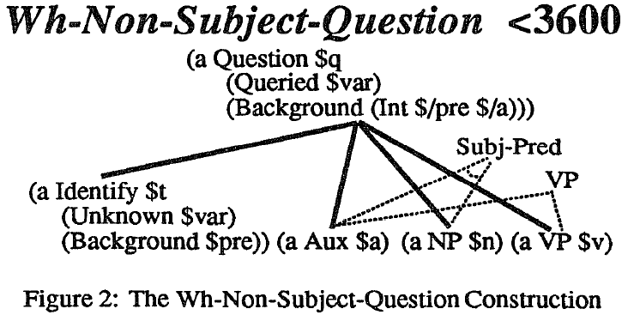
构式解释语法
Construction-based Interpretation Grammar, CIG
CIG在设计理念上继承了Fillmore（1988）的思想，让形态、句法、语义、语用和频率（来自布朗语料库统计）信息全部进入构式，用统一的构式框架表示词汇、短语结构和习语模板，有如下两个特点：
构式中的变项可以由特定的语义范畴而不是句法范畴定义，如下例“Wh-Non-Subject-Question”构式中的第一个成分被定义为“Unknown”（未知的事物），和父节点的“Queried”（被询问的事物）以$var同标：

Slide 49
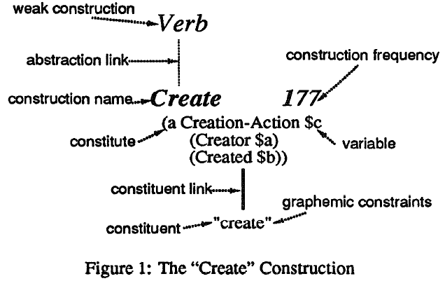
构式解释语法
Construction-based Interpretation Grammar, CIG
构式规则含有weak construction，也就是抽象程度高，没有具体的语言形式与之对应的模式，例如下图中的“Verb”。
weak construction用于将构式模板组织起来，构成具有继承关系的构式网络，也就是构建类型层级。
该构式条目的语义表示提供三个未绑定的语义空位：“Creation-Action”$c、“Creator”$a 和“Created”$b，从中可以看到FrameNet和MRS的影子。

Slide 50
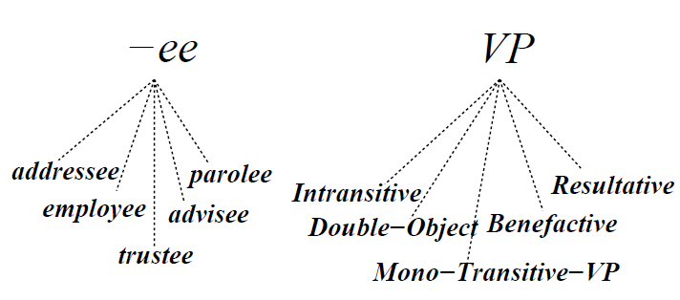
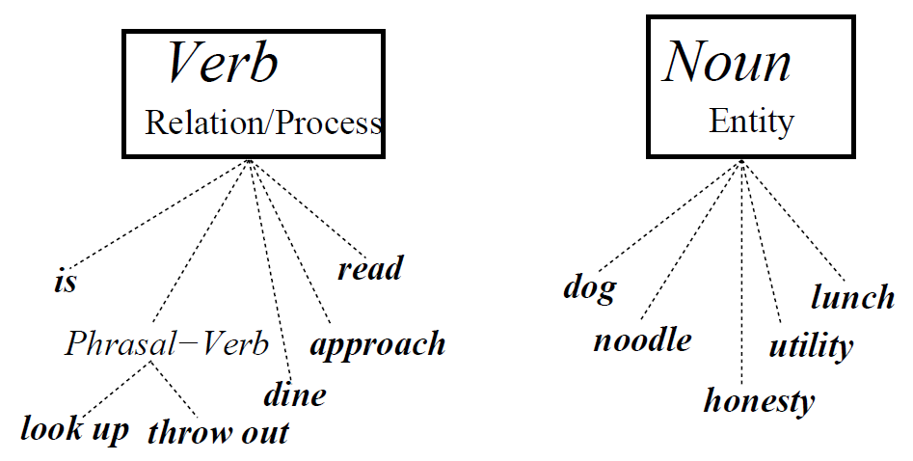
构式解释语法
Construction-based Interpretation Grammar, CIG
其他week construction及其下位构式条目的例子：

Slide 51
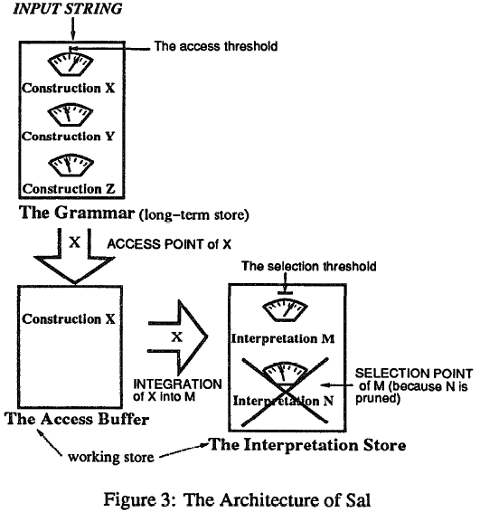
构式解释语法
Construction-based Interpretation Grammar, CIG
语言分析器Sal同时具备词汇分析、句法剖析、习语识别和语义解释的功能，主要具备以下两个特性：
运用增量式（incremental）处理策略，采用称作integration（合一运算的改良版）的操作对待分析语句逐词构建分析结果，而不是先读入整个句子再对整句进行处理。
在分析过程中，Sal通过一定的保证句法语义搭配一致性的标准，对局部语段可能对应的多个分析结果分别进行打分，及时丢弃打分结果较低的分析结果。

Slide 52
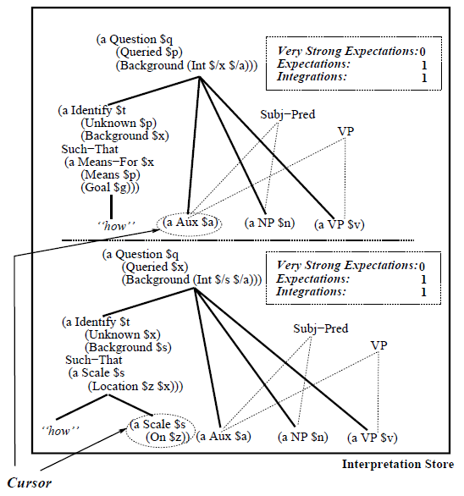
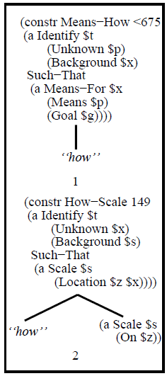

“How can I make disk space”的分析步骤

Slide 53



Slide 54



Slide 55



Slide 56



Slide 57



Slide 58


Slide 59
构式解释语法
Construction-based Interpretation Grammar, CIG
Sal的增量式处理策略和即时打分消歧的机制模拟了人类在进行语言加工时的真实过程：人类对句子的解读行为不是听完整句后再进行，而是在聆听过程中就已经开始，一边聆听一边进行的。人在理解语句的过程中会构造多个可能的解读，并在工作记忆的限制下，随着输入语段的增加，凭借经验仅保留众多解读中主观认定最为可能的几个解读。
作者在讨论中指出Sal在处理花园小径句时可能遭受失败：这也模拟了人类在理解花园小径句时过早丢弃保证全局一致性的句法语义解读，而选择仅仅保证局部一致性的句法语义解读的认知过程。
Sal及时消歧的处理策略从计算实现层面看也降低了空间复杂度。

Slide 60
对CIG和SAL的设计思想的评价
CIG可以看做是将BCG的语言知识表示框架进行工程化的尝试，SAL则采取增量式处理和即时打分排歧的策略，试图模拟人在理解语言时的认知过程。
CIG的构式条目数较少（发表在AAAI-92的总结性的会议论文中提到仅有50条左右），不是一个做到了有较大覆盖面的语言工程项目。另外，在规则库中同时用构词形态（以“-ee”结尾的词）、句法范畴（例如VP构式）、语法功能（主谓构式）和语义范畴（Wh-non-subject-question）来组织知识，会使知识库显得杂乱，不利于知识管理。
另外，SAL的分析策略实际上类似shift-reduce parser，都是自底向上，自左向右逐个构建并拼接子树的过程。作者在此基础上加入即时排歧功能并称这模拟了人解读句子的过程，似乎有些牵强，因为即时排歧功能从技术上讲也可以是为了降低空间复杂度。

Slide 61
未 完 待 续

